Slide 1
Gestion d’images sur un site Web
Auteur: Nicolas Chourot

Slide 2
Où vont les images?
En partant du principe qu’en général, il peut être inefficace de conserver les images dans une table de base de données. Dans ce cas, il faut trouver un autre moyen systématique de les regrouper.

Slide 3
Critères
Rassembler les images dans un répetoire
Assurer l’unicité des noms de fichiers à l’aide de GUID
Conserver le GUID de l’image dans la base de données
Note:
Le fait de conserver côté serveur des images ayant GUID.Jpeg comme nom de fichier assure la sécurité.

Slide 4
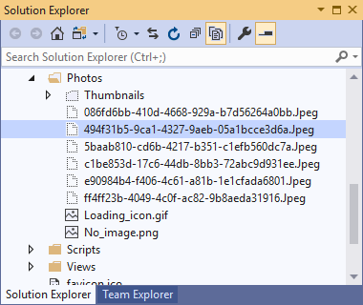
Principe de base
public class Photo
{
public int Id { get; set; }
public String PhotoId { get; set; }
public string Title { get; set; }
public string Description { get; set; }
public DateTime CreationDate { get; set; }
}
Id
1258
PhotoId
494f31b5-9ca1-4327-9aeb-05a1bcce3d6a
Title
Paysage
Description
Beau paysage d’automne
CreationDate
2020-02-14

Slide 5

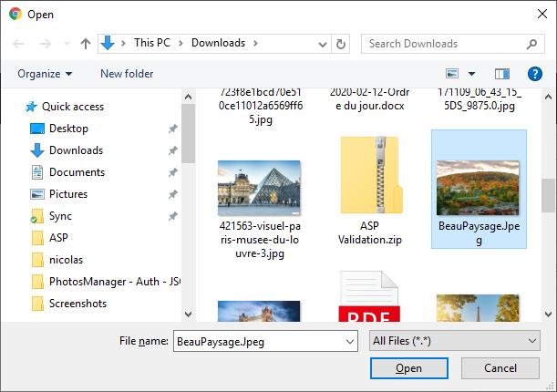


Scénario
Serveur
Client Create view
Action :Create (photo, PhotoFile)
<form action="/Photos/Create" method="POST"
enctype="multipart/form-data">
...
<input type="file" name="PhotoFile" />
...
</form>
Photo record
BD
Id
1258
PhotoId
494f31b5-9ca1-4327-9aeb-05a1bcce3d6a
Title
Paysage
Description
Beau paysage d’automne
CreationDate
2020-02-14
Photos
494f31b5-9ca1-4327-9aeb-05a1bcce3d6a.Jpeg

Slide 6
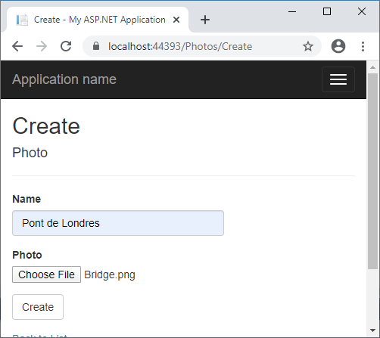
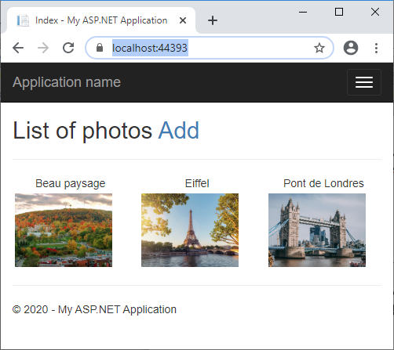
Projet UploadDemo

Slide 7
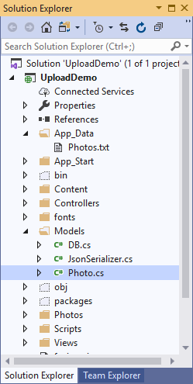
UploadDemo : Models/Photos
namespace UploadDemo.Models
{
public class Photo
{
public int Id { get; set; }
public string PhotoId { get; set; }
public string Name { get; set; }
}
}

Slide 8
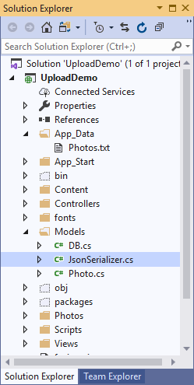
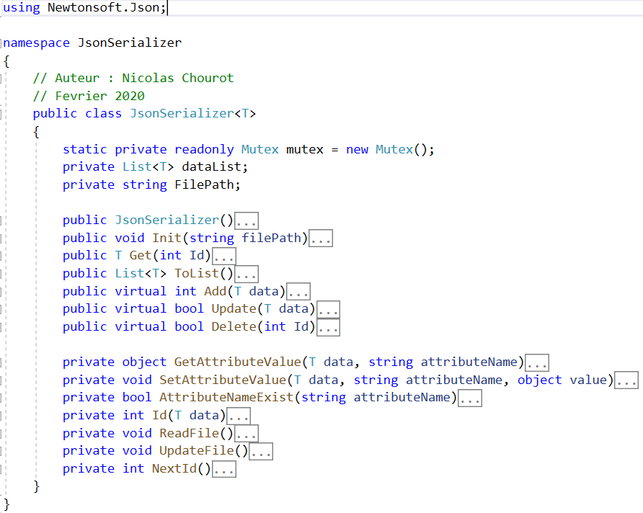

UploadDemo : Models/JsonSerializer
Méthodes publiques

Slide 9
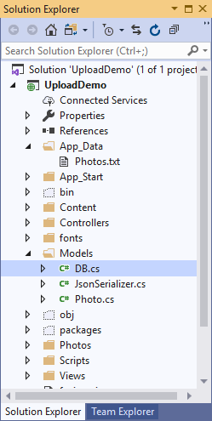
UploadDemo : Models/DB
using JsonSerializer;
namespace UploadDemo.Models
{
public sealed class DB
{
private static readonly DB instance = new DB();
public static JsonSerializer<Photo> Photos { get; set; }
public DB()
{
Photos = new JsonSerializer<Photo>();
}
public static DB Instance
{
get { return instance; }
}
}
}

Slide 10
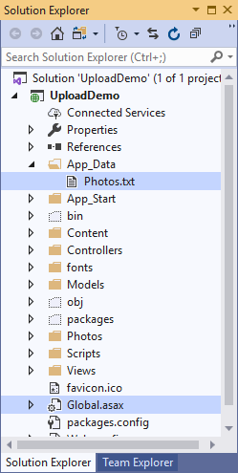
UploadDemo : Global.asax
namespace UploadDemo
{
public class MvcApplication : System.Web.HttpApplication
{
protected void Application_Start()
{
AreaRegistration.RegisterAllAreas();
FilterConfig.RegisterGlobalFilters(GlobalFilters.Filters);
RouteConfig.RegisterRoutes(RouteTable.Routes);
BundleConfig.RegisterBundles(BundleTable.Bundles);
DB.Photos.Init(Server.MapPath("~/App_Data/Photos.txt"));
}
}
}

Slide 11
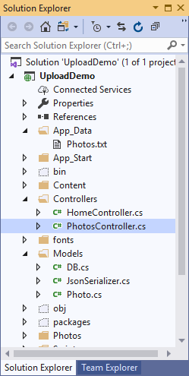
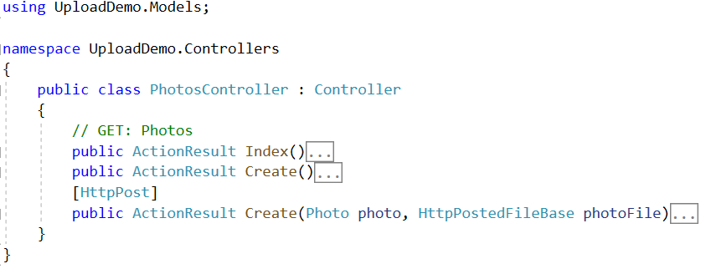
UploadDemo : PhotosController

Slide 12
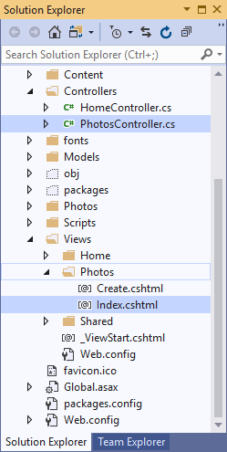
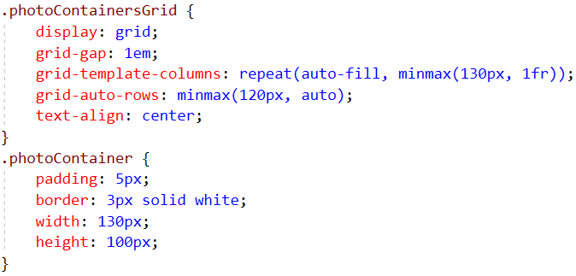
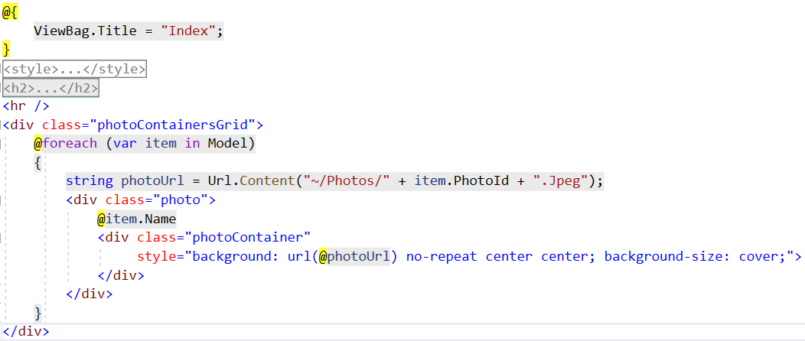
UploadDemo : PhotosController/Index et sa vue
public ActionResult Index()
{
return View(DB.Photos.ToList());
}

Slide 13
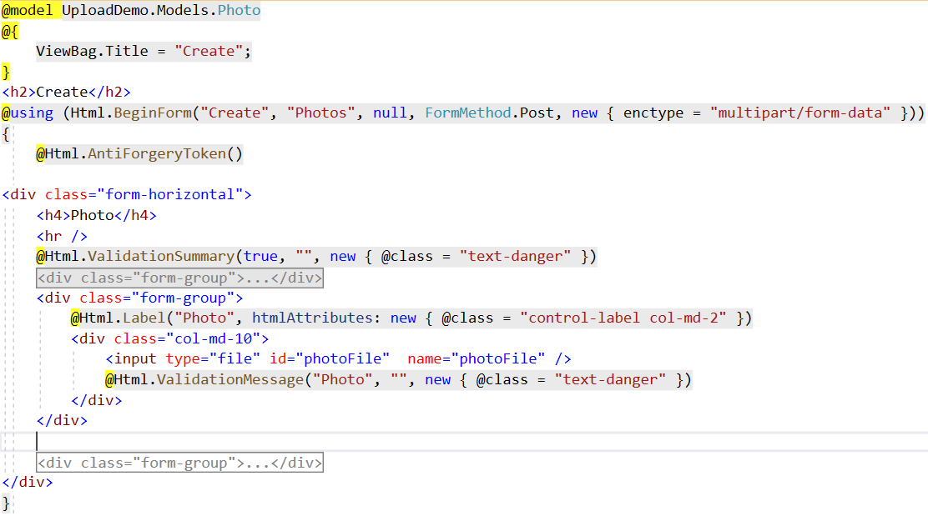
UploadDemo : PhotosController/Create et sa vue
public ActionResult Create()
{
return View();
}

Slide 14
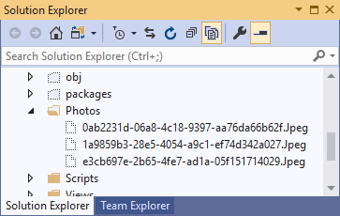
[HttpPost]
public ActionResult Create(Photo photo, HttpPostedFileBase photoFile)
{
try
{
if (ModelState.IsValid)
{s
if (photoFile != null && photoFile.ContentLength > 0)
{
string photoGUID = Guid.NewGuid().ToString();
string newPhotoFilePath = Server.MapPath("~/Photos/" + photoGUID + ".Jpeg");
photoFile.SaveAs(newPhotoFilePath);
photo.PhotoId = photoGUID;
DB.Photos.Add(photo);
return RedirectToAction("Index");
}
else
{
ModelState.AddModelError("photoFile", "No photo uploaded.");
}
}
}
catch (Exception ex)
{
ModelState.AddModelError("", "Unable to save changes.");
}
return View(photo);
}

Slide 15
Généralisation du traitement des images
Dans les diapositives précédentes nous avons vu le principe de base. Comment pouvons-nous le généraliser?

Slide 16

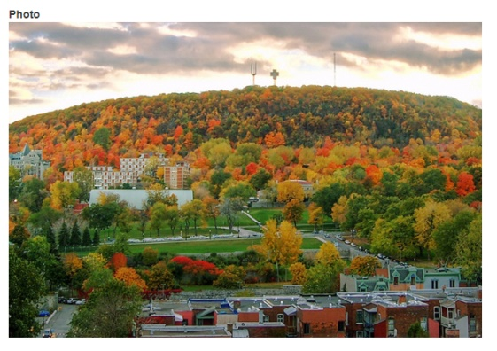
Côté client
Plutôt que de présenter le très peu reluisant contrôle de sélection de fichier, il faudrait un contrôle convivial et attrayant:
clic

Slide 17

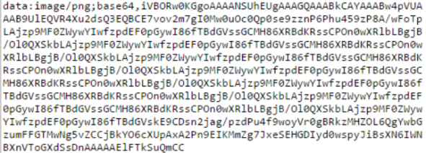
Html et Javascript
Voir le fichier imageUploader.js
<div class="imageUploader" id="0"
controlid="PhotoImageData"
imagesrc="/Photos/No_image.png"
waitingImage="/PhotosManager/Photos/Loading_icon.gif">
PhotoImageData_UploadedImage
Éléments Html générés par programmation Javascript
<!-- Image uploaded -->
<img id="PhotoImageData_UploadedImage"
name="PhotoImageData_UploadedImage"
class="UploadedImage"
src="/Photos/No_image.png">
<!-- hidden file uploader -->
<input id="PhotoImageData_ImageUploader"
type="file"
style="visibility:hidden; height:0px;"
accept="image/jpeg,image/gif,image/png,image/bmp">
<!-- hidden input uploaded imageData container -->
<input style="visibility:hidden;height:0px;"
class="fileUploadedExistRule fileUploadedSizeRule input-validation-error"
id="PhotoImageData"
name="PhotoImageData"
createmode="true"
waitingImage="/PhotosManager/Photos/Loading_icon.gif">
</div>
Clic retransmis
PhotoImageData_ImageUploader
Éléments
camoufflés
PhotoImageData
Données de l’image transférée
Les données de l’image seront incluses dans les données du formulaire

Slide 18
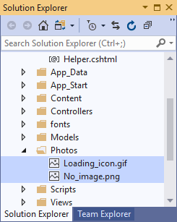

Kit de départ / Les images

Slide 19

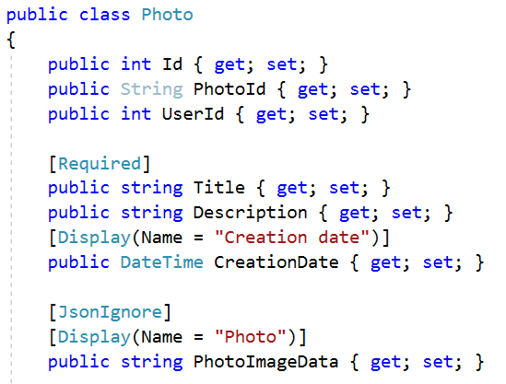
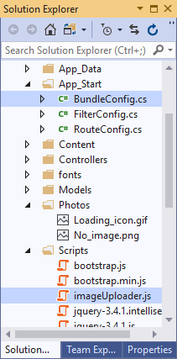
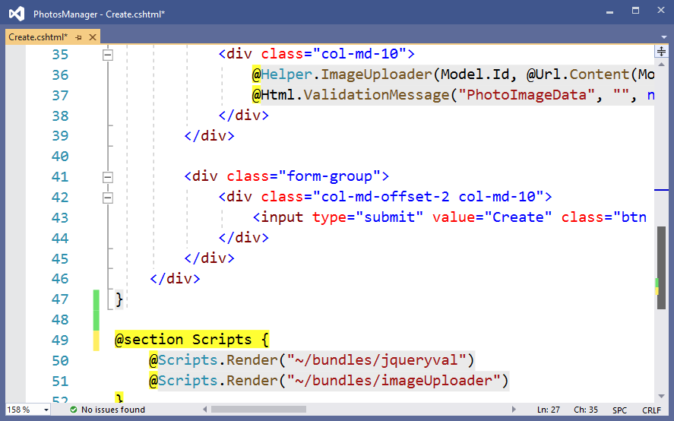
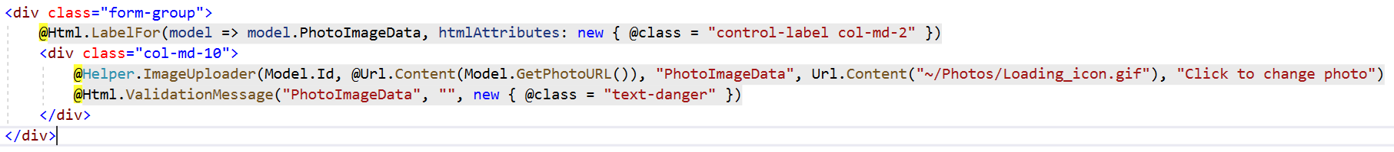
Kit de départ / Le script

Slide 20
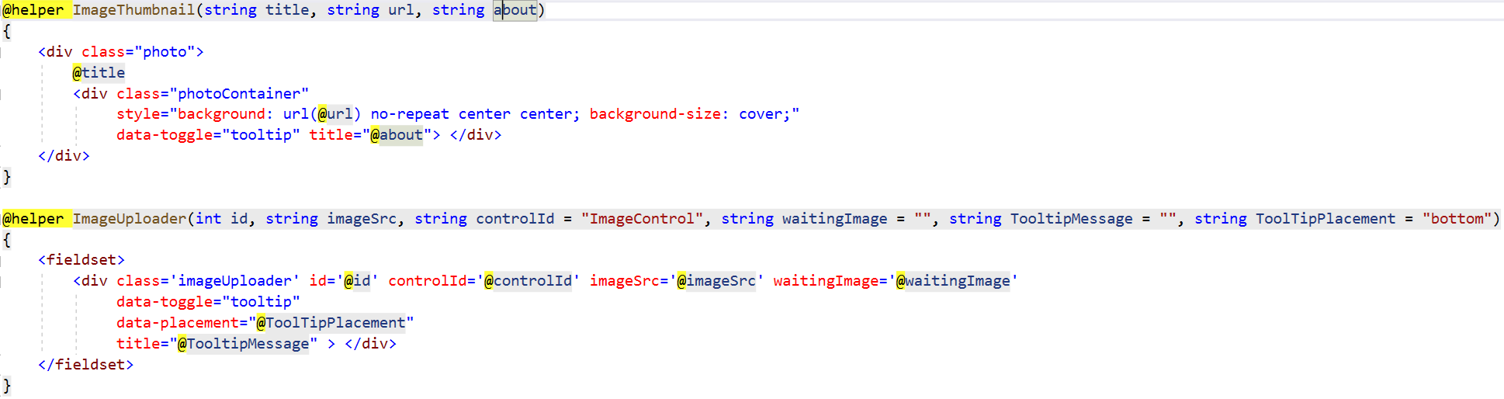
Kit de départ / Les helpers

Slide 21
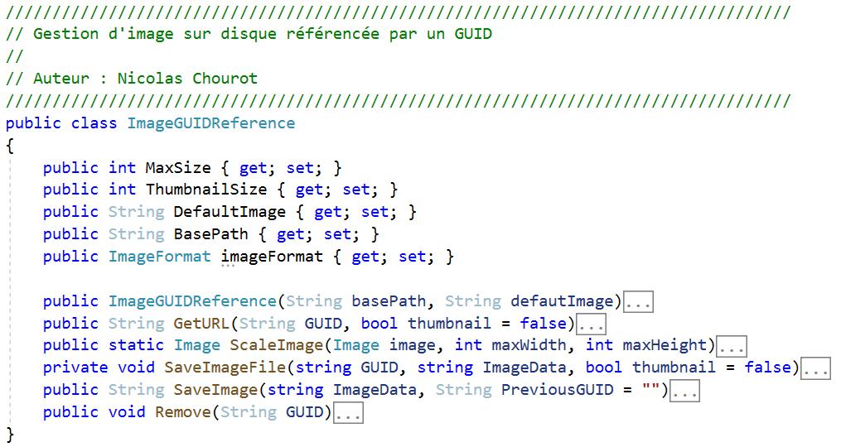
Kit de départ / La classe de gestion de fichier d’image sur disque
Cette classe permet la sauvegarde des données d’image dans un emplacement du serveur en lui donnant un GUID unique.

Slide 22
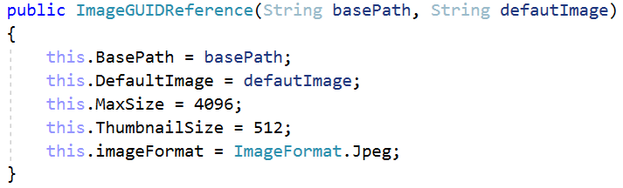
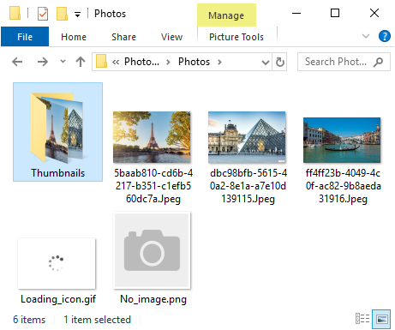
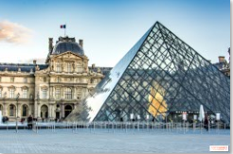
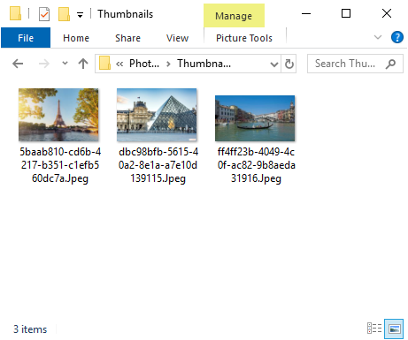
BasePath
image data
string SaveImage(string ImageData, string PreviousGUID = "")
BasePath/Thumbnails
GUID = dbc98bfb-5615-40a2-8e1a-a7e10d139115
SaveImageFile(GUID, ImageData, false);
SaveImageFile(GUID, ImageData, true);
String GetURL(String GUID, bool thumbnail = false)
dbc98bfb-5615-40a2-8e1a-a7e10d139115

Slide 23
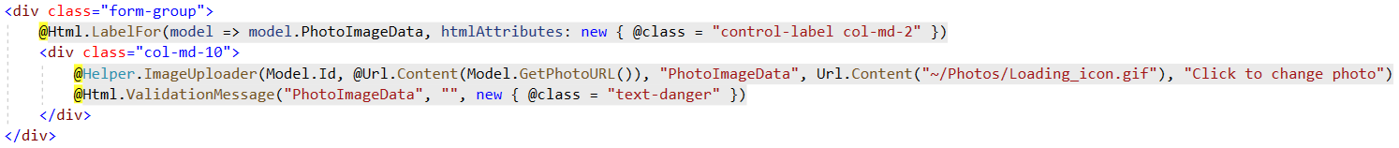
Modèle
Controlleur
public class Photo
{
public int Id { get; set; }
public String PhotoId { get; set; }
public string PhotoImageData { get; set; }
private ImageGUIDReference PhotoReference { get; set; }
public String GetPhotoURL(bool thumbnail = false)
{
return PhotoReference.GetURL(PhotoId, thumbnail);
}
public void SavePhoto()
{
PhotoId = PhotoReference.SaveImage(PhotoImageData, PhotoId);
}
public void RemovePhoto()
{
PhotoReference.Remove(PhotoId);
}
public Photo()
{
Id = 0;
PhotoReference = new ImageGUIDReference(@"/Photos/", @"No_image.png");
}
}
public ActionResult Create()
{
Photo photo = new Photo();
return View(photo);
}
[HttpPost]
[ValidateAntiForgeryToken]
public ActionResult Create(Photo photo)
{
if (ModelState.IsValid)
{
DB.Photos.Add(photo);
}
else
{
return View(photo);
}
return RedirectToAction("Index");
}
Vue

